Slide 1

Ellen McHenry
Scheikunde - Ellen McHenry's kelderwerkplaats (ellenjmchenry.com)
Marie, (OF 3)

Slide 2
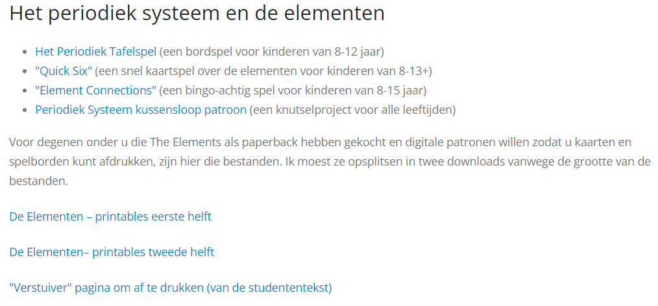

Slide 3
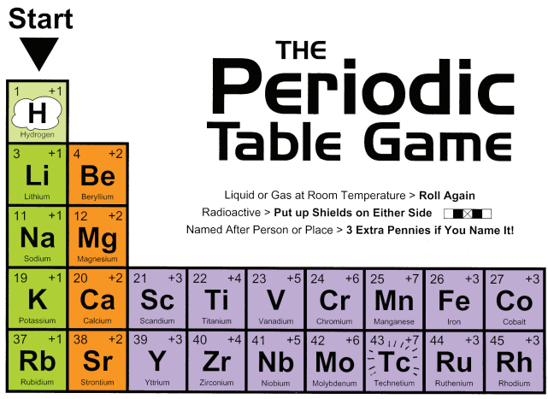
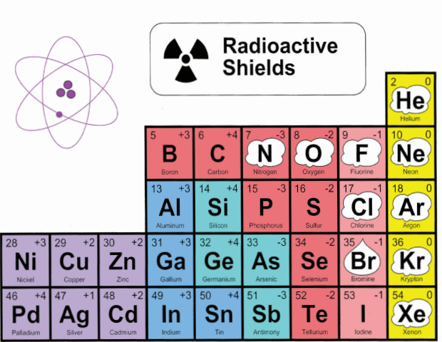
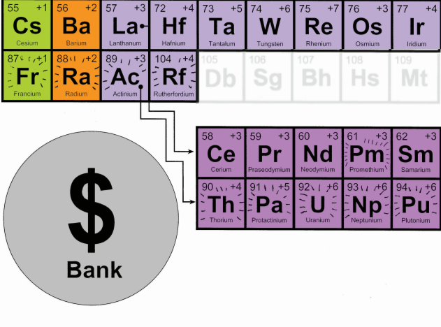
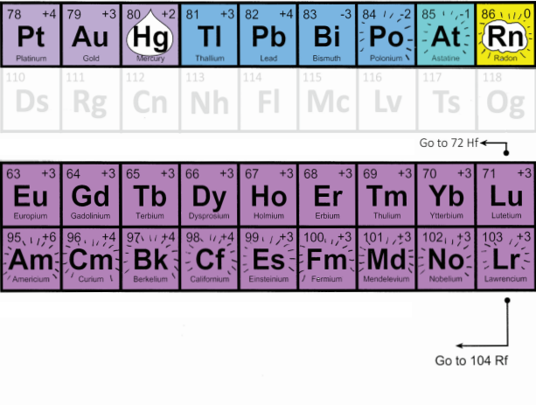

Slide 4

